Slide 1



Notes:
Để kiểm chứng cho những hiểu biết của các em về vương quốc Phù Nam, chúng ta cùng vào bài học ngày hôm nay: Bài 6 – Vương quốc Phù Nam.

Slide 2




Slide 3
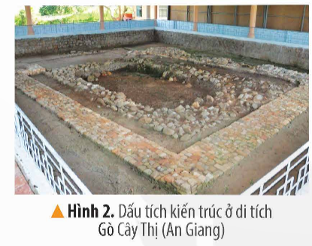
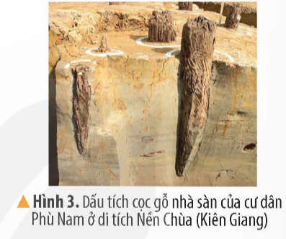
Đọc thông tin và quan sát các hình 2, 3, em hãy:
- Cho biết thời gian và địa điểm thành lập Vương quốc Phù Nam.
- Kể lại truyền thuyết về Hỗn Điền-Liễu Diệp.

Slide 4

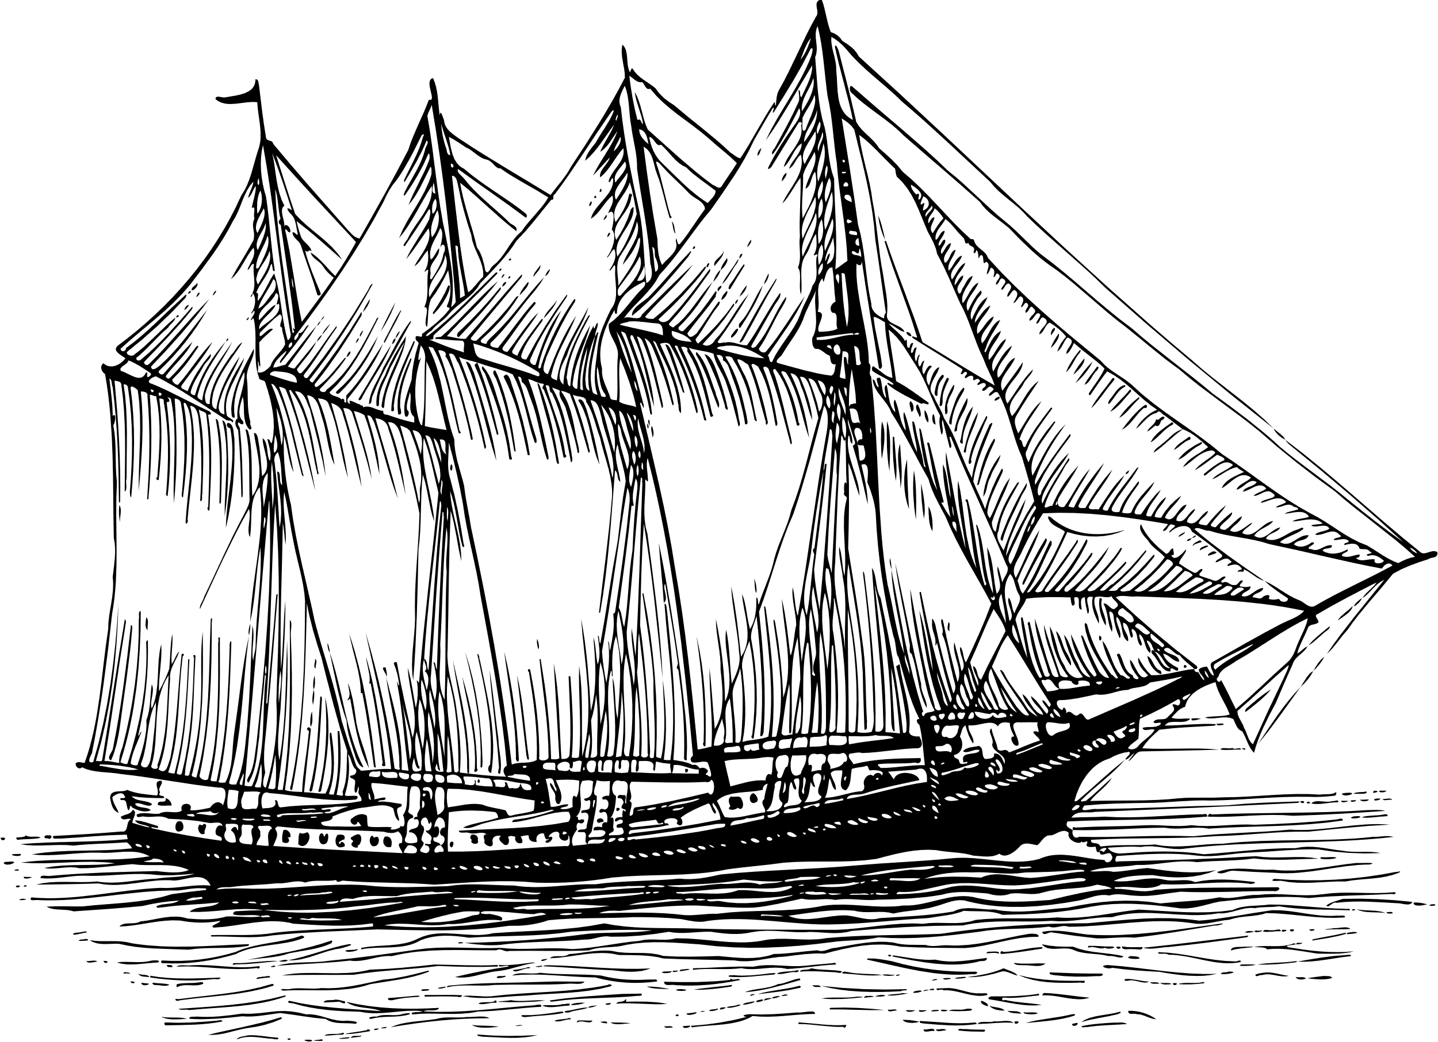
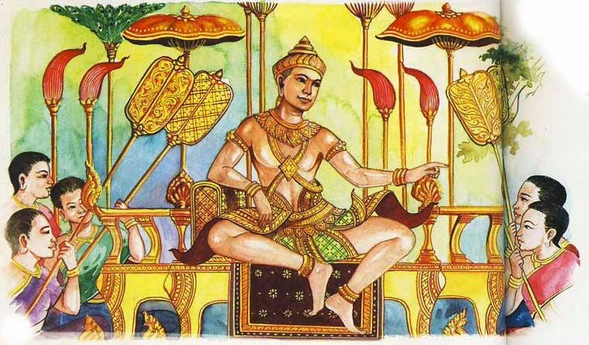

Hoạt động 1:
Tìm hiểu về sự thành lập của Vương quốc Phù Nam.

Slide 5
Vương quốc Phù Nam ra đời vào khoảng thế kỉ I. Sự ra đời và phát triển của Vương quốc này gần với truyền thuyết về Hỗn Điền – Liễu Diệp.
Địa bàn cư trú của cư dân Phù Nam chủ yếu ở khu vực Nam Bộ Việt Nam hiện nay.

Slide 6
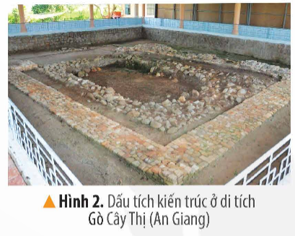
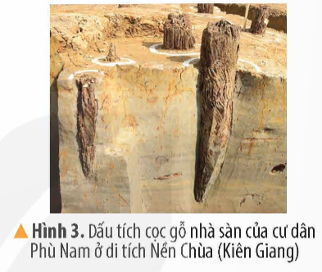
Cùng với truyền thuyết về Hỗn Điền – Liễu Diệp thì những bằng chứng khảo cổ học được tìm thấy như nền móng kiến trúc, đồ gốm, bếp đun, tiền kim loại,... góp phần quan trọng chứng minh sự tồn tại của Vương quốc Phù Nam.

Slide 7
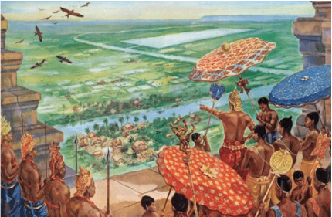
Hoạt động 2:
Tìm hiểu về một số hiện vật khảo cổ học của Vương quốc Phù Nam.

Slide 8
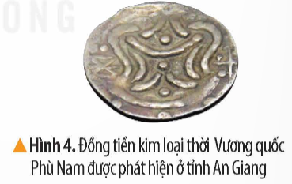
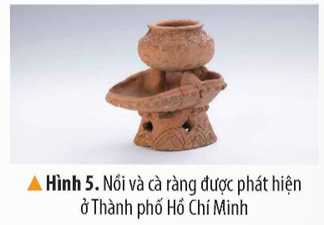
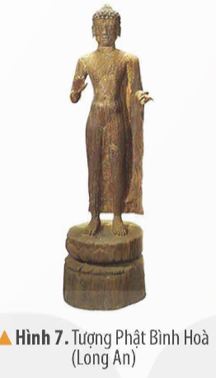
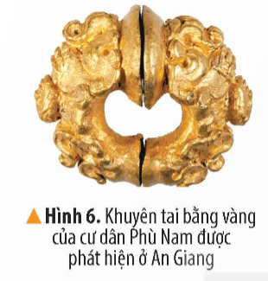
Đọc thông tin và quan sát các hình từ 4 đến 7, hãy kể tên và mô tả một số hiện vật khảo cổ học của Vương quốc Phù Nam.

Slide 9
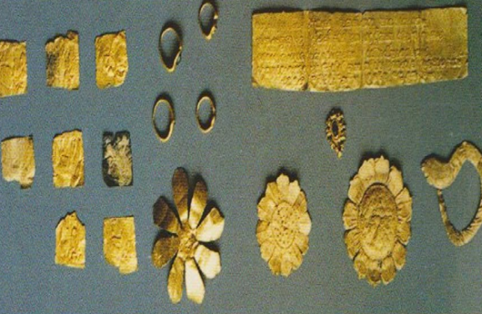
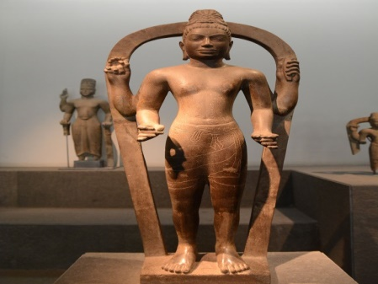
Những hiện vật đó chứng tỏ cư dân Phù Nam có đời sống kinh tế, vật chất, cũng như đời sống tinh thần khá phát triển.
Trang sức của người Phù Nam
Tượng Bồ Tát Avalokitesvara

Slide 10


Slide 11

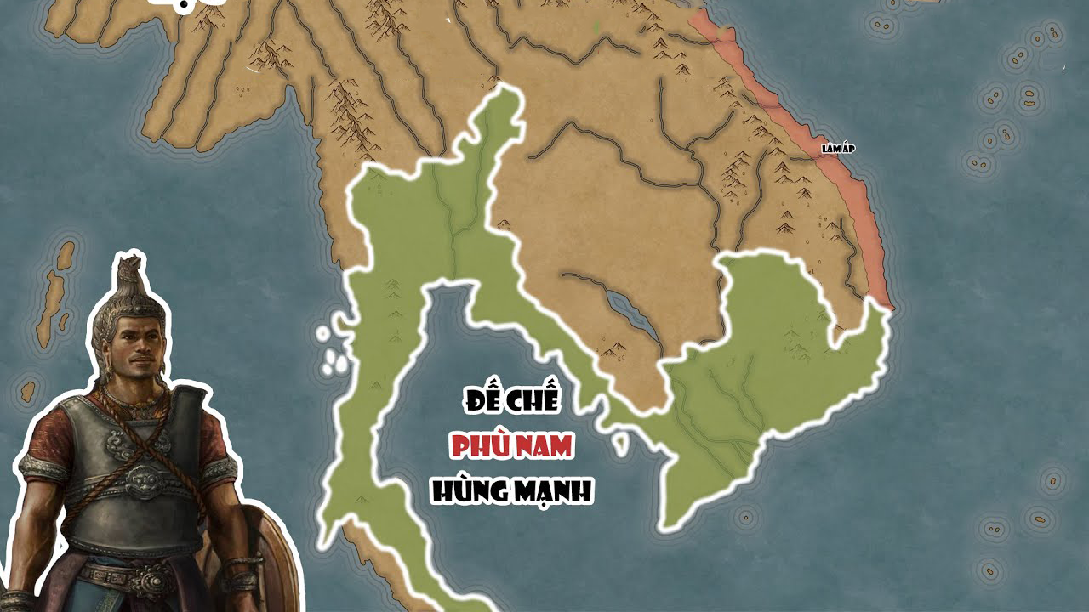
Vương quốc Phù Nam ra đời vào khoảng thế kỉ I. Sự ra đời và phát triển của Vương quốc này gần với truyền thuyết về Hỗn Điền – Liễu Diệp.
Địa bàn cư trú của cư dân Phù Nam chủ yếu ở khu vực Nam Bộ Việt Nam hiện nay.

